Slide 1
BIL | TAJUK | TARIKH | SURATKHABAR
1 | CGS JANGKA SEKTOR PEMBINAAN LEBIH MENGUKUH TAHUN DEPAN | 3 SEPTEMBER2024 | BERITA HARIAN
2. | HARGA SIMEN KEKAL STABIL DISOKONG PROJEK MEGA | 10 SEPTEMBER2024 | BERITA HARIAN

Slide 2
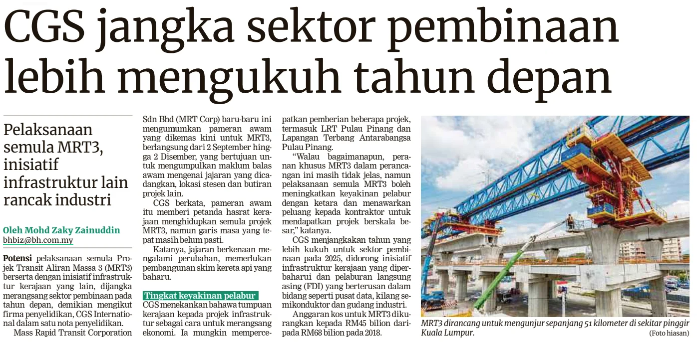
BERITA HARIAN
3 SEPTEMBER 2024
BH|CGS JANGKA SEKTOR PEMBINAAN LEBIH MENGUKUH TAHUN DEPAN| MS 23

Slide 3
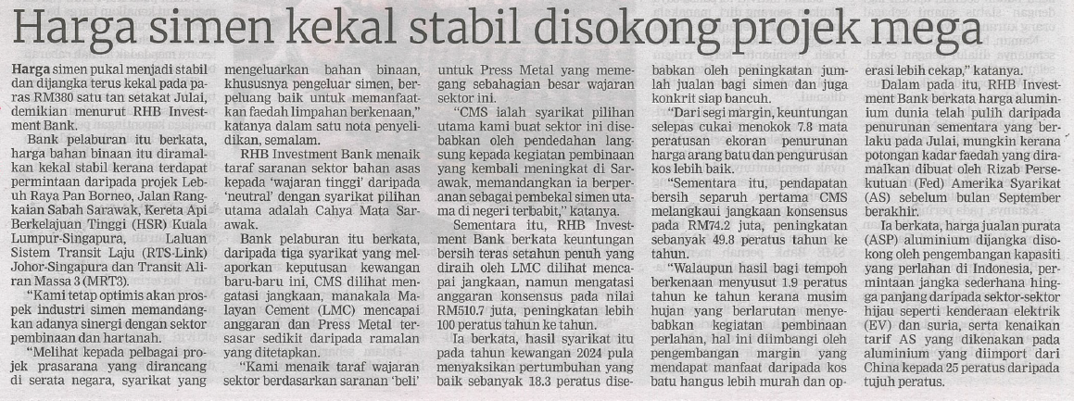
BERITA HARIAN
10 SEPTEMBER 2024
BH|HARGA SIMEN KEKAL STABIL DISOKONG PROJEK MEGA| MS 22

